Slide 1


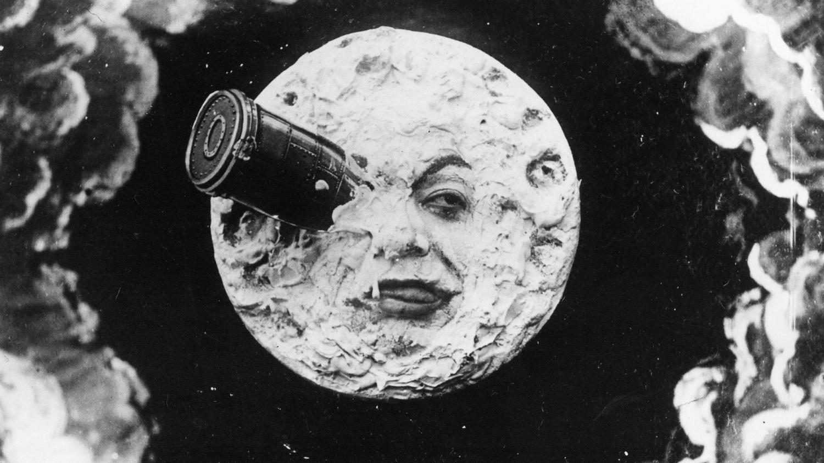
HISTORIA CINE UNIVERSAL
LEC
Mtro. Felipe de Jesús Díaz Hernández
Escuela de Artes Escénicas
Agosto de 2018
Notes:
PORTADA 2

Slide 2
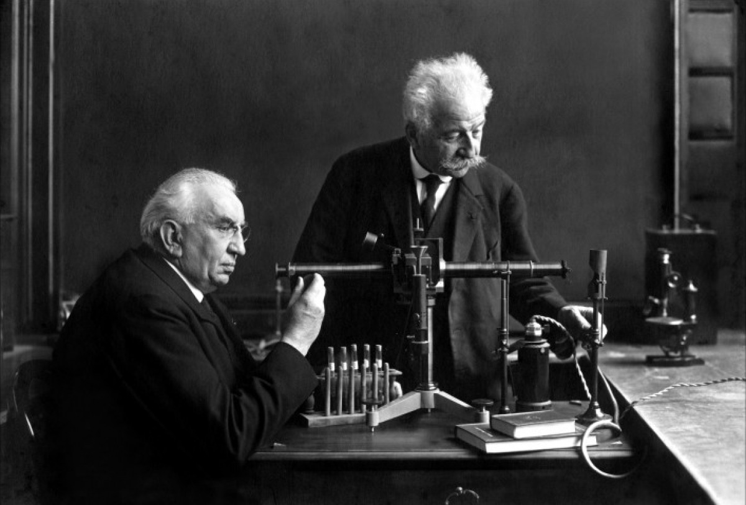
Los Lumière: los creadores del cine de masas

Slide 3
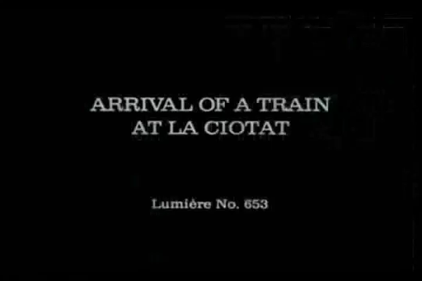
Las primeras vistas…
La llegada del tren

Slide 4
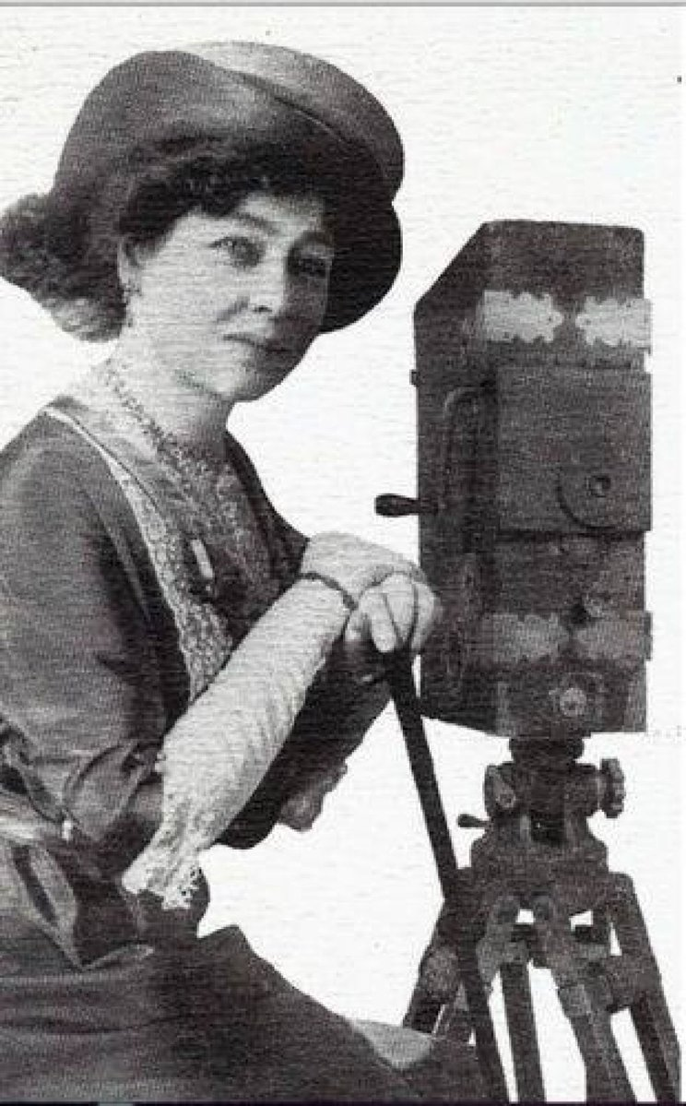
Unidad 2. El cine mudo. 1896-1927
El cine de los Lumière, y en gran medida el que se comenzó a realizar por sus contemporáneos, era hasta entonces un registro de lo cotidiano, sin incursionar en la narración de historias, con un sentido literario o ficcional.
Muchos atribuyen a Georges Méliès la creación del cine de ficción, pero fue en realidad Alice Guy Blaché la fundadora del cine narrativo y de la narración cultural superando el cine demostrativo de los hermanos Lumière. Su figura en la historia del cine es reconocida muy recientemente (apenas unos 20 años), por eso es difícil encontrar referencias escritas sobre su obra.
HISTORIA CINE UNIVERSAL
Notes:
INTERIORES

Slide 5
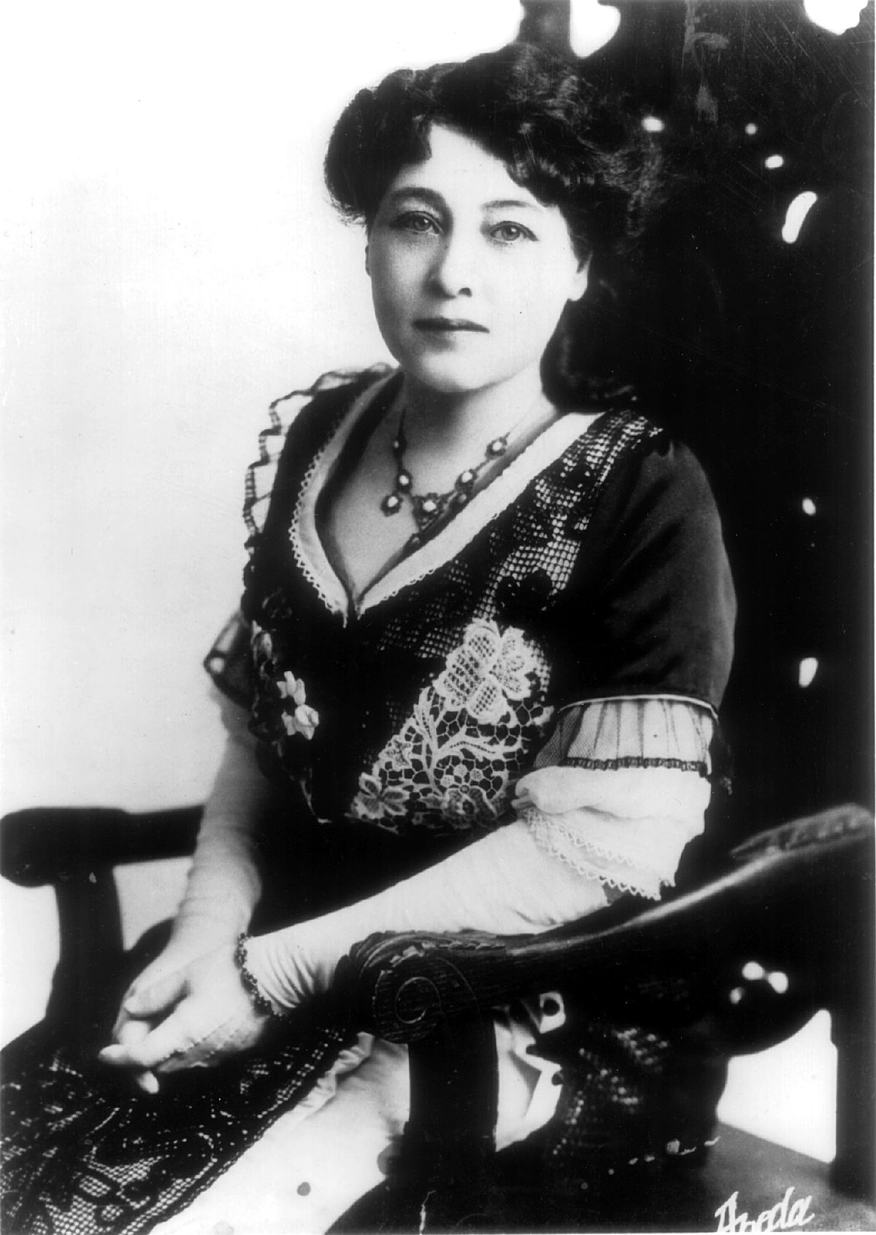
Unidad 2. El cine mudo. 1896-1927
Alice Guy Blanché fue pionera de los efectos especiales, el lenguaje cinematográfico (planos, iluminación, montaje, caracterización) y fundadora de lo que más tarde se ha considerado la profesión de productor o productor ejecutivo.
Rodó más de mil películas y luchó por ser reconocida internacionalmente como directora, actriz y productora. La historia del cine borró su paso por la historia y atribuyó sus películas a su marido, a anónimos o bien nunca fueron mencionadas. Su primera cinta -y por tanto, la primera película de ficción de la historia del cine- fue “El hada de los repollos” (Le Fee aux Choux, 1896).
HISTORIA CINE UNIVERSAL
Notes:
INTERIORES

Slide 6
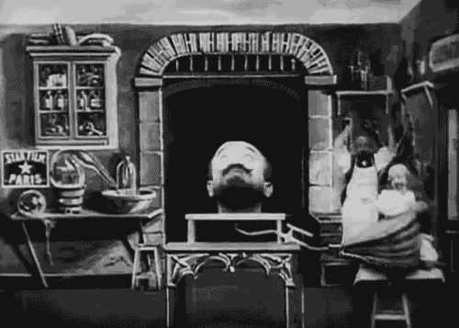
Unidad 2. El cine mudo. 1896-1927
Hecha esta corrección histórica (tan justa como necesaria), es preciso revisar la obra de George Méliès, pionero indiscutible del cine de efectos especiales e historias fantásticas.
Méliès, un prolífico innovador en el uso de efectos especiales, descubrió accidentalmente el stop trick en 1896 y fue uno de los primeros en utilizar múltiples exposiciones, fotografía en lapso de tiempo, disoluciones de imágenes y fotogramas coloreados a mano. Dos de sus películas más famosas, Viaje a la Luna (1902) y El viaje imposible (1904), narran viajes extraños, surreales y fantásticos inspirados por Julio Verne y están consideradas entre las películas más importantes e influyentes del cine de ciencia ficción. Méliès fue también un pionero del cine de terror con su película Le Manoir du Diable (1896).
HISTORIA CINE UNIVERSAL
Notes:
INTERIORES

Slide 7
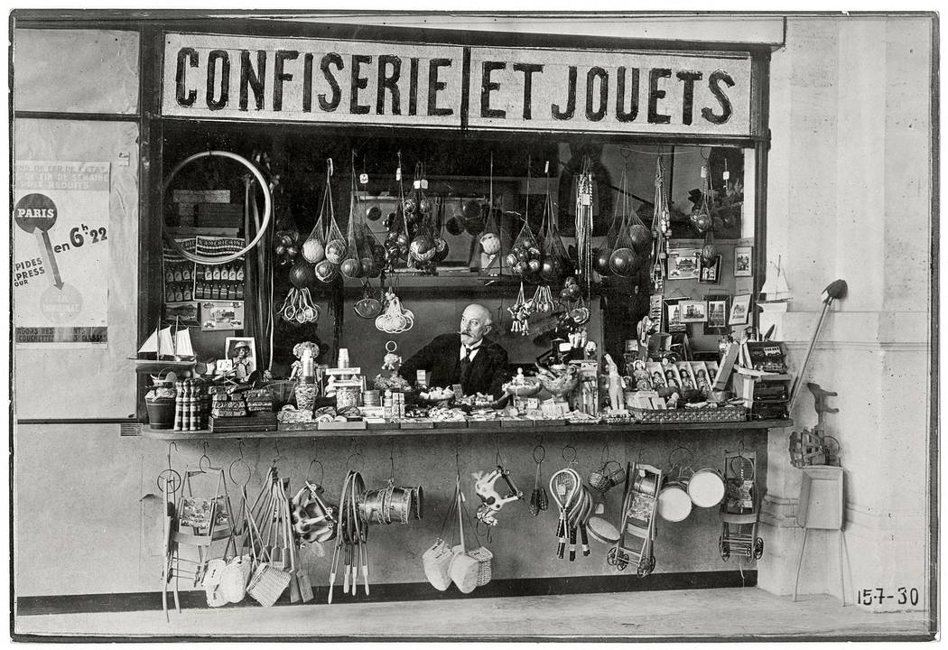
Unidad 2. El cine mudo. 1896-1927
En 1913 se retiró de todo contacto con el cine, tras arruinarse, obligado a vender sus propiedades, su estudio o sus muchos autómatas, e incluso que, en un ataque de desesperación, con una cerilla, destruyera una colección de 500 negativos. Poco antes de su retiro definitivo, George Méliès se vio forzado a sobrevivir atendiendo un pequeño quiosco de juguetes y recuerdos en una estación de París.
HISTORIA CINE UNIVERSAL
Notes:
INTERIORES

